Slide 1
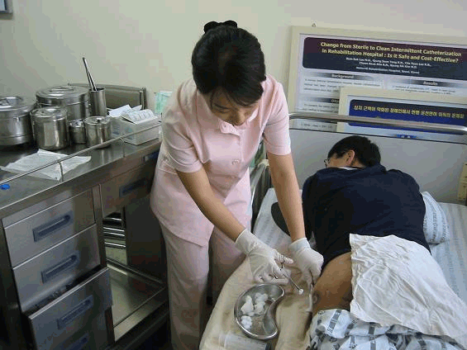
장기요양급여제공사례
욕창간호 서비스 개별 사례관리
(방문간호)
참된장기요양기관
방문간호사 강명선

Slide 2
욕창간호서비스의 목적
최근 노인인구와 만성질환자의 증가와 더불어 욕창의 발생이 건강관리에 중대하게 영향을 미침을 인식하며 욕창간호의 중요성도 더욱 높아지고 있음
욕창은 아예 생기지 않도록 예방하는 것이 가장 좋은 방법이므로, 의료진, 환자 및 보호자 모두가 각별한 주의와 관심을 기울여야 하며, 일단 욕창이 발생했으면 진행을 막고 적절한 간호로 빠른 시일 내에 환자의 회복을 도와 주고자 함
피부가 벌겋게 되거나 차츰 손상되어 염증이 진행되고 심해지면 결국은 골수염이나 패혈증 등으로 사망 하는데 욕창으로 인한 여러가지 합병증 피해를 최소화 하고자 함

Slide 3
욕창간호서비스의 사례

Slide 4
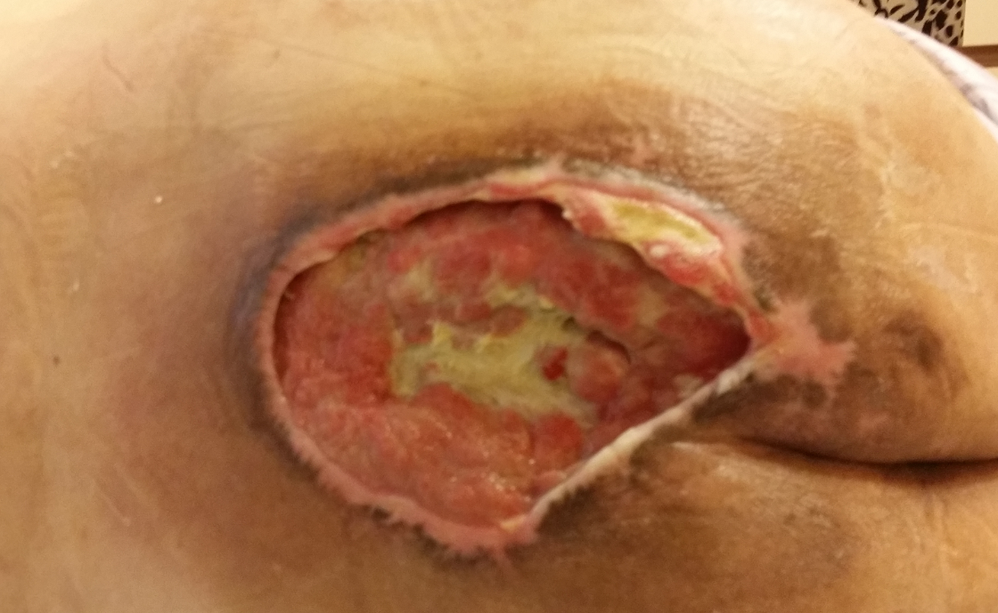
욕창간호서비스의 대상 & 기간
남 / 82세 장기요양 등급 2등급
당뇨병으로 인해 병원 입원 시 꼬리뼈 부위 욕창 발생함
대상자는 현재 당뇨병성 족부병변과 욕창있어 종합병원에서 2019.06월~08월04일까지 입원치료 했으나 욕창과 발가락 상처가 호전없는 상태로 퇴원하여 집에서 치료하고 있음
의식상태는 정상이나 혈압이 120/80~130/80이며 혈당조절은 대체로 양호함(식전 160이하)-인슐린 40단위(오전36단위) &오후4단위) 피하주사하고 있음(매일)
방문 횟수 : 주 5 회
방문 기간 : 2019년 8월~ 현재

Slide 5
욕창위험도
평가
구분 | 척 도 | 내 용 | 점수
감각 인지 정도 | 1. 감각 완전 제한됨 (완전히 못 느낌) | 의식수준이 떨어지거나 진정/안정제 복용/투여 등으로 통증 자극에 반응이 없다.(통증자극에 대해 신음하거나 주먹을 쥔다거나 할 수 없음). 신체 대부분에서 통증을 느끼지 못한다. | 4
 | 2. 감각 매우 제한됨 | 통증자극에만 반응(신음하거나 불안정한 양상으로 통증이 있음을 나타냄) 또는 신체의 1/2이상에 통증이나 불편감을 느끼지 못한다.
 | 3. 감각 약간 제한됨 | 말로 지시하면 반응하지만, 체위변경을 해달라고 하거나 불편하다고 항상 말할 수 있는 것은 아니다. 또는 6-2 사지에 통증이나 불편감을 느끼지 못한다.
 | 4. 감각 손상 없음 | 말로 지시하면 반응을 보이며 통증이나 불편감을 느끼고 말로 표현 할 수 있다.
습기 여부 | 1. 항상 젖어 있음 | 피부가 땀, 소변으로 항상 축축하다. | 3
 | 2. 자주 젖어 있음 | 늘 축축한 것은 아니지만 자주 축축해져 8시간에 한번은 린넨을 갈아주어야 한다.
 | 3. 가끔 젖어 있음 | 가끔 축축하다. 하루에 한번 정도 린넨 교환이 필요하다.
 | 4. 거의 젖지 않음 | 피부는 보통 건조하며 린넨은 평상시대로만 교환해 주면 된다..
활동 상태 | 1. 항상 침대에만 누워 있음 | 항상 침대에만 누워 있는 질환이다. | 1
 | 2. 의자에 앉아 있을 수 있음 | 걸을 수 없거나 걷는 능력이 상당히 제한되어 있다. 체중부하를 할 수 없어 의자나 휠체어로 이동시 도움을 필요로 한다.
 | 3. 가끔 걸을 수 있음 | 낮 동안에 도움을 받거나 도움 없이 매우 짧은 거리를 걸을 수 있다. 그러나 대부분의 시간은 침상이나 의자에서 보낸다.
 | 4. 자주 걸을 수 있음 | 적어도 하루에 두 번 방밖을 걷고, 방안은 적어도 2시간마다 걷는다.
움직임 | 1. 완전히 못 움직임 | 도움 없이는 신체나 사지를 전혀 움직이지 못한다. | 2
 | 2. 매우 제한됨 | 신체나 사지의 체위를 가끔 조금 변경시킬 수 있지만 자주하거나 많이 변경시키지 못한다.
 | 3. 약간 제한됨 | 혼자서 신체나 사지의 체위를 조금이기는 하지만 자주 변경시킨다.
 | 4. 제한 없음 | 도움 없이도 체위를 자주 변경시킨다.
2019년 8월

Slide 6
영양 상태 | 1. 매우 나쁨 | 제공된 음식의 1/3 이하를 섭취한다. 단백질(고기나 유제품)을 하루에 2회 섭취량 이하 섭취한다. 수분을 잘 섭취안함. 유동성 영양보충액도 섭취하지 않음. 또는 5일 이상 동안 금식상태이거나 유동식으로 유지한다. | 2
 | 2. 부족함 | 제공된 음식의 1/2를 먹는다. 단백질(고기나 유제품)은 하루에 약 3회 섭취량을 먹는다. 가끔 영양보충식이를 섭취한다. 또는 유동식이나 위관영양을 적정량 미만으로 투여 받는다.
 | 3. 적당함 | 식사의 반 이상을 먹는다. 단백질(고기나 유제품)을 하루에 4회 섭취량을 섭취한다. 가끔 식사를 거부하지만 보통 영양보충식이는 섭취한다. 또는 위관영양이나 TPN으로 대부분의 영양요구량이 충족된다..
 | 4. 우수함 | 대부분의 식사를 섭취하며 절대 거절하는 일이 없다.. 단백질(고기나 유제품)을 하루에 4회 섭취량 이상 섭취하며 가끔 식간에도 먹는다. 영양보충 식이는 필요로 되지 않는다.
마찰력과 응전력 | 1. 문제 있음 | 움직이는데 중정도 이상의 많은 도움을 필요로 한다. 린넨으로 끌어당기지 않고 완전히 들어 올리는 것은 불가능하다. 자주 침대나 의자에서 미끄러져 내려가 다시 제 위치로 옮기는데 많은 도움이 필요로 된다.. 관절구축이나 강직, 움직임 등으로 항상 마찰이 생긴다. | 1
 | 2. 잠정적 문제있음 | 자유로이 움직이나 약간의 도움을 필요로 한다. 움직이는 동안 의자억제대나 린넨 또는 다른 장비에 의해 마찰이 생길 수 있다. 의자나 침대에서 대부분 좋은 체위를 유지하고 있지만 가끔은 미끄러져 내려온다.
 | 3. 문제없음 | 침대나 의자에서 자유로이 움직이며 움직일 때 스스로 자신을 들어 올릴 수 있을 정도로 충분한 근력이 있다. 침대나 의자에 누워 있을 때 항상 좋은 체위를 유지한다.
합 계 | ※ 결과해석: (Braden, 2001) 19-23 위험 없음 15-18 약간의 위험 있음 13-14 중간 정도의 위험 있음 10-12 위험이 높음 9이하 위험이 매우 높음 |  | 13
대상자의 욕창위험도는 13점으로 욕창발생 중간정도의 위험이 있으나 현재 욕창 발생한 상태이며 꼬리뼈부위에 심한 욕창있음-10X10X2.5CM stage 4(괴사 조직과 고름 나오고 있음)
매일 상처치료와 체위변경 등 적극적인 관리가 필요한 상태임

Slide 7
방문간호서비스 제공내용
매주 주 5회 방문 시 마다 대상자의 피부 상태를 점검하면서 욕창 소독 치료 실시하고 2차 감염이 생기지 않도록 감염예방에 신경을 씀
압박 받는 부위에 피부 발적과 피부에 상처가 생기는지 방문 시 마다 확인하고 작은 상처가 생기면 바로 소독하여 욕창이 진행되지 않도록 피부관리를 함
피부에 오염물질이 묻어 있으면 재빨리 부드러운 천이나 스펀지, 자극이 없는 비누, 미지근한 물을 사용하여 씻고 말림
신체의 약한 부위에 압력이 가는 것을 덜어 줄 욕창예방 매트리스와 베개를 복지용구를 통해 마련하여 신체부위에 지지하여 욕창 진행이 안 되도록하고 체위변경 시 베개와 쿠션 지지하는 방법을 교육함

Slide 8
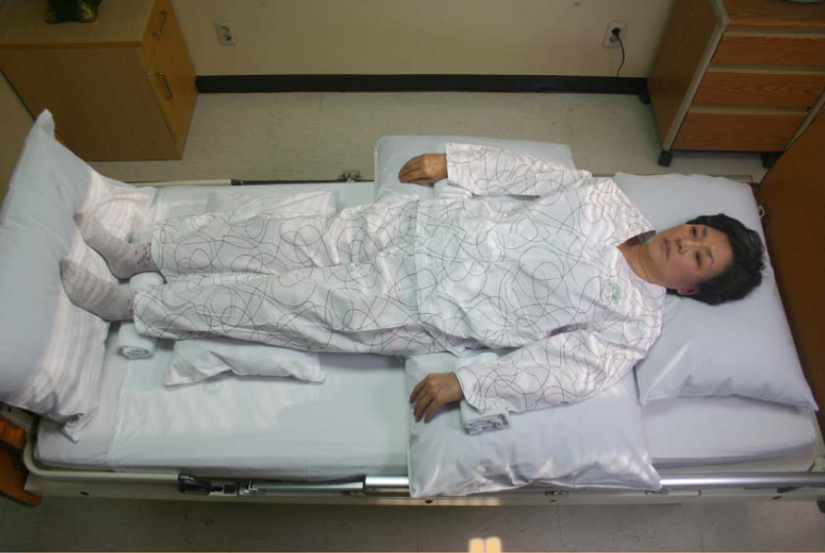
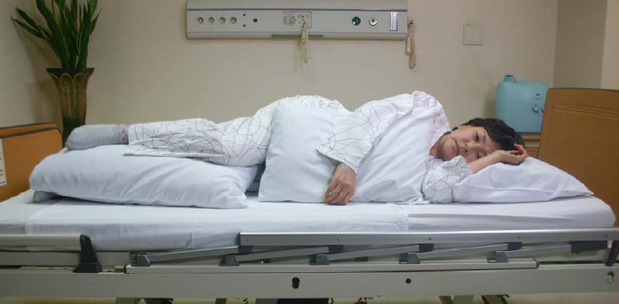
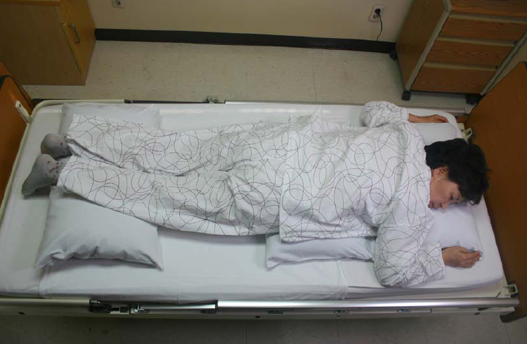
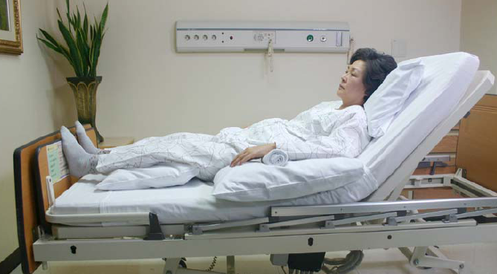
침상에서 체위변경 시 베개나 쿠션 받칠 수 있도록 사진을 부착하여 체위변경 시 따라할 수 있도록 보호자 교육함
앙와위
측위
복위
반좌위

Slide 9
방문간호서비스 제공내용
특정부위에 압력이 집중되지 않도록 규칙적으로 자세 변경하였고 보호자에게도 교육시킴
침대 시트에 주름이 있거나 빵 부스러기 등이 떨어져 있으면 마찰을 일으킬 수 있으므로 수시 점검하고 젖은 침대 시트는 바로 교체함
손톱에 긁히는 일이 없도록 손톱을 둥글고 짧게 잘라드림
고단백질위주의 균형있는 식사를 할 수 있게 보호자에게 도움드림
항상 둔부부위 시원하게 하고 2시간이상 앉아 있지 말고 누웠다가 휠체어에 앉도록 인지시켜드렸으며 발적과 부종, 짓무름이 심해지면 욕창이 심하여 피부괴사까지 올 수 있음을 설명하였으며 진물 심하게 날 때는 집에서 소독 후 거즈 교환하도록 교육함

Slide 10
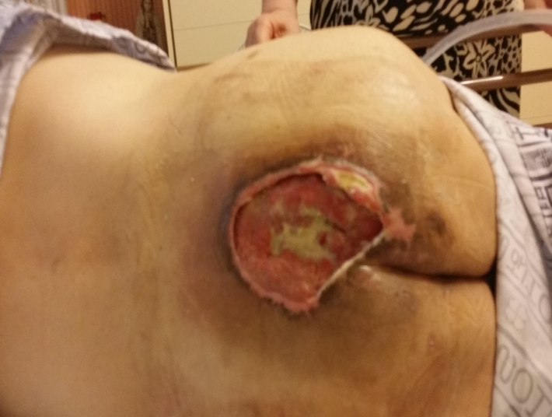
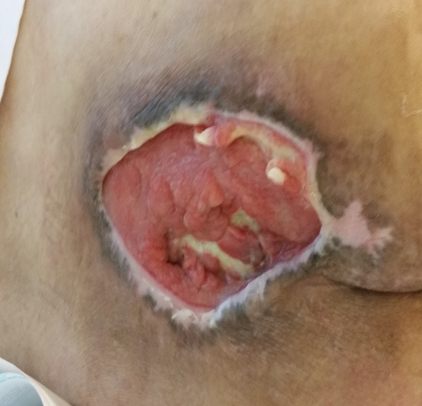
방문 간호 서비스 진행 결과
2019년 8월
꼬리뼈 (stage-4) 10cmX10cmX2.5cm- 냄새와 농이 심하게 나오고 있음
검게 피부조직이 괴사된 조직 잘라내고 소독 치료하고 있는 중임
2019년 9월
꼬리뼈 (stage-4) 10cmX10cmX2.5cm- 냄새와 농이 심하게 나오고 있음
구멍에 살이 차오르기 시작함

Slide 11
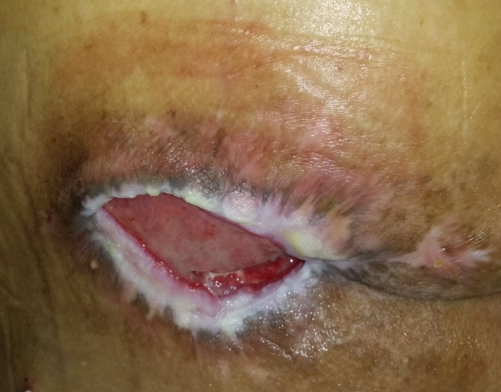
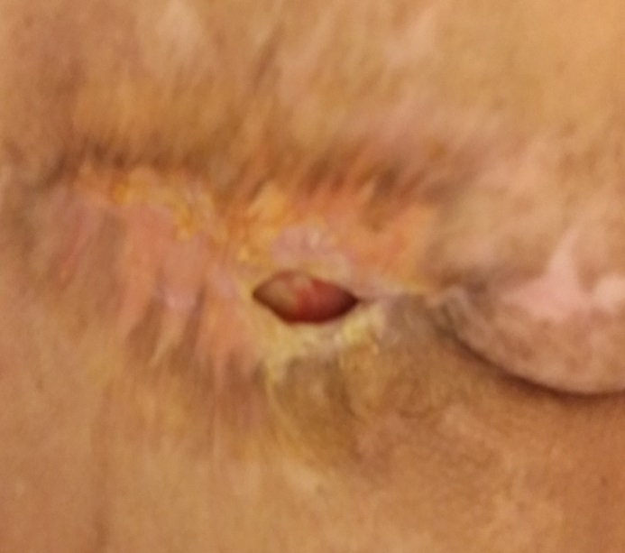
방문 간호 서비스 진행 결과
2019년 12월
꼬리뼈 (stage-3) 7cmX7cmX2.5cm- 냄새와 농이 심하지 않음
피부 덮혀져 가고 있음
2020년 2월
꼬리뼈 (stage-3) 5cmX5cmX2.5cm- 냄새와 농이 심하지 않음

Slide 12
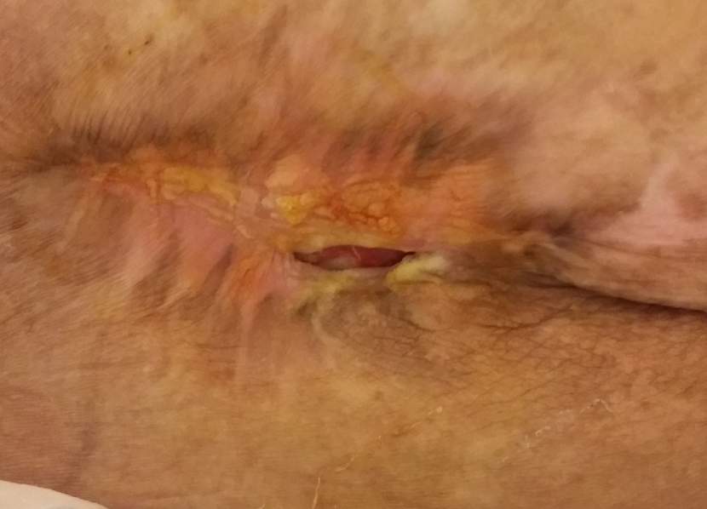
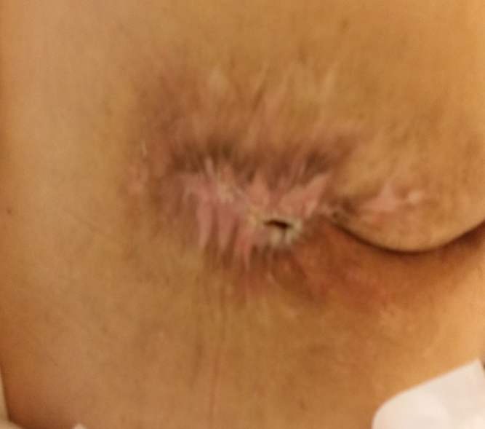
방문 간호 서비스 진행 결과
2020년 5월
꼬리뼈 (stage-3) 3cmX3cmX2cm 냄새와 농이 조금씩 나오고 있음
2020년 7월
꼬리뼈 (stage-3) 1cmX1cmX1cm
구멍이 좁아지면서 호전되고 있음
냄새와 농은 없어짐

Slide 13
방문 간호 서비스 진행 결과
2019년 8월
2019년 9월
2019년 12월
2020년 7월
2020년 5월
2020년 2월

Slide 14
욕창위험도
평가
구분 | 척 도 | 내 용 | 점수
감각 인지 정도 | 1. 감각 완전 제한됨 (완전히 못 느낌) | 의식수준이 떨어지거나 진정/안정제 복용/투여 등으로 통증 자극에 반응이 없다.(통증자극에 대해 신음하거나 주먹을 쥔다거나 할 수 없음). 신체 대부분에서 통증을 느끼지 못한다. | 4
 | 2. 감각 매우 제한됨 | 통증자극에만 반응(신음하거나 불안정한 양상으로 통증이 있음을 나타냄) 또는 신체의 1/2이상에 통증이나 불편감을 느끼지 못한다.
 | 3. 감각 약간 제한됨 | 말로 지시하면 반응하지만, 체위변경을 해달라고 하거나 불편하다고 항상 말할 수 있는 것은 아니다. 또는 6-2 사지에 통증이나 불편감을 느끼지 못한다.
 | 4. 감각 손상 없음 | 말로 지시하면 반응을 보이며 통증이나 불편감을 느끼고 말로 표현 할 수 있다.
습기 여부 | 1. 항상 젖어 있음 | 피부가 땀, 소변으로 항상 축축하다. | 4
 | 2. 자주 젖어 있음 | 늘 축축한 것은 아니지만 자주 축축해져 8시간에 한번은 린넨을 갈아주어야 한다.
 | 3. 가끔 젖어 있음 | 가끔 축축하다. 하루에 한번 정도 린넨 교환이 필요하다.
 | 4. 거의 젖지 않음 | 피부는 보통 건조하며 린넨은 평상시대로만 교환해 주면 된다..
활동 상태 | 1. 항상 침대에만 누워 있음 | 항상 침대에만 누워 있는 질환이다. | 2
 | 2. 의자에 앉아 있을 수 있음 | 걸을 수 없거나 걷는 능력이 상당히 제한되어 있다. 체중부하를 할 수 없어 의자나 휠체어로 이동시 도움을 필요로 한다.
 | 3. 가끔 걸을 수 있음 | 낮 동안에 도움을 받거나 도움 없이 매우 짧은 거리를 걸을 수 있다. 그러나 대부분의 시간은 침상이나 의자에서 보낸다.
 | 4. 자주 걸을 수 있음 | 적어도 하루에 두 번 방밖을 걷고, 방안은 적어도 2시간마다 걷는다.
움직임 | 1. 완전히 못 움직임 | 도움 없이는 신체나 사지를 전혀 움직이지 못한다. | 2
 | 2. 매우 제한됨 | 신체나 사지의 체위를 가끔 조금 변경시킬 수 있지만 자주하거나 많이 변경시키지 못한다.
 | 3. 약간 제한됨 | 혼자서 신체나 사지의 체위를 조금이기는 하지만 자주 변경시킨다.
 | 4. 제한 없음 | 도움 없이도 체위를 자주 변경시킨다.
2020년 7월

Slide 15
영양 상태 | 1. 매우 나쁨 | 제공된 음식의 1/3 이하를 섭취한다. 단백질(고기나 유제품)을 하루에 2회 섭취량 이하 섭취한다. 수분을 잘 섭취안함. 유동성 영양보충액도 섭취하지 않음. 또는 5일 이상 동안 금식상태이거나 유동식으로 유지한다. | 3
 | 2. 부족함 | 제공된 음식의 1/2를 먹는다. 단백질(고기나 유제품)은 하루에 약 3회 섭취량을 먹는다. 가끔 영양보충식이를 섭취한다. 또는 유동식이나 위관영양을 적정량 미만으로 투여 받는다.
 | 3. 적당함 | 식사의 반 이상을 먹는다. 단백질(고기나 유제품)을 하루에 4회 섭취량을 섭취한다. 가끔 식사를 거부하지만 보통 영양보충식이는 섭취한다. 또는 위관영양이나 TPN으로 대부분의 영양요구량이 충족된다..
 | 4. 우수함 | 대부분의 식사를 섭취하며 절대 거절하는 일이 없다.. 단백질(고기나 유제품)을 하루에 4회 섭취량 이상 섭취하며 가끔 식간에도 먹는다. 영양보충 식이는 필요로 되지 않는다.
마찰력과 응전력 | 1. 문제 있음 | 움직이는데 중정도 이상의 많은 도움을 필요로 한다. 린넨으로 끌어당기지 않고 완전히 들어 올리는 것은 불가능하다. 자주 침대나 의자에서 미끄러져 내려가 다시 제 위치로 옮기는데 많은 도움이 필요로 된다.. 관절구축이나 강직, 움직임 등으로 항상 마찰이 생긴다. | 2
 | 2. 잠정적 문제있음 | 자유로이 움직이나 약간의 도움을 필요로 한다. 움직이는 동안 의자억제대나 린넨 또는 다른 장비에 의해 마찰이 생길 수 있다. 의자나 침대에서 대부분 좋은 체위를 유지하고 있지만 가끔은 미끄러져 내려온다.
 | 3. 문제없음 | 침대나 의자에서 자유로이 움직이며 움직일 때 스스로 자신을 들어 올릴 수 있을 정도로 충분한 근력이 있다. 침대나 의자에 누워 있을 때 항상 좋은 체위를 유지한다.
합 계 | ※ 결과해석: (Braden, 2001) 19-23 위험 없음 15-18 약간의 위험 있음 13-14 중간 정도의 위험 있음 10-12 위험이 높음 9이하 위험이 매우 높음 |  | 17
대상자의 욕창위험도는 17점으로 욕창발생 약간의 위험이 있으며 꼬리뼈부위에 (stage-3) 1cmX1cmX1cm- 아직 냄새와 농이 조금씩 나오고 있으며 욕창 피부 짓무름 있음

Slide 16
방문간호 후기
2019년 처음 방문 간호 실시 할 당시 당뇨가 있고 발가락과 양측 골반에도 욕창과 괴사조직이 있었고 꼬리뼈 부위에 욕창이 심하여 합병증으로 치료가 될까 걱정하면서 시작했는데 주 5회 방문하면서 어르신과 가족들이 방문간호사를 신뢰하여 줬기에 정성을 다할 수 있었던 것 같다.
2019년 8월 한달은 욕창이 점점 안 좋아져서 당뇨 관리와 근육 마사지 및 관절 운동도 같이 실시하였고 2019년 12월부터는 점점 욕창 범위가 좁아지면서 호전되고 현재는 새살이 돋아나고 있고 어르신 컨디션도 많이 호전되어 조금씩 움직여서 체위 변경 가능하고 부축하면 침대 밑으로 이동도 가능한 상태가 되었다.

Slide 17
방문간호 후기
당뇨 수치도 좋아져서 인슐린도 안 맞고 약으로 복용하고 있고 방문 간호를 줄여서 주 1회만 방문해도 될 것 같다고 했으나 주 5회 계속 방문해서 관리 부탁한다고 하시면서 그동안 선생님이 아니었으면 이렇게 욕창이 호전되지않고 벌써 저 하늘나라로 같을 것이라고 말씀하시면서 너무나 고맙다고 하신다. 이럴 때는 정말 간호사란 직업을 하면서 누군가에게 나의 전문적인 지식과 기술로 도움이 될 수 있어 자부심을 느낀다. 어려서 부터 간호사가 꿈이었지만 나는 내가 하는 이 일을 사랑하고 천직으로 생각한다.
무엇이든 성실히 하면서 원칙을 잘 지키면서 정성을 다해 일을 하게 되면 노력한 만큼의 열매를 맺는다는 말이 맞다고 생각한다. 앞으로도 이 일을 함에 있어 사랑과 정성 봉사 그리고 열정을 가지고 언제나 도전하는 간호사가 될 것이다.

